Slide 1
Основы web-разработки
Лекция 6. Асинхронное программирование на Golang
Курс читают:
Шульман В.Д. @ShtuzerVD
Пелевина Т.В. @anivelat
Шабанов В.В. @ZeroHug

Slide 2
План лекции
Обсудить предстоящий рубежный контроль
Синхронное и асинхронное программирование
Конкурентность и параллелизм
Асинхронное программирование на Golang
08.10.2024

Slide 3
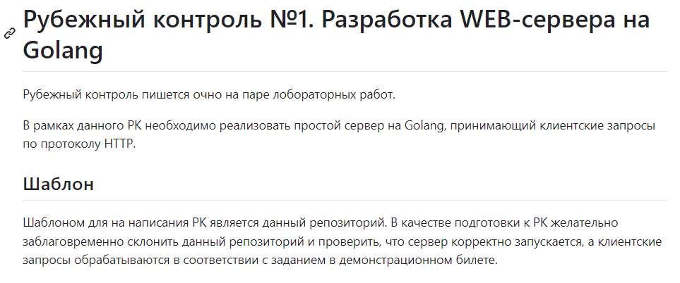
РК №1
08.10.2024

Slide 4
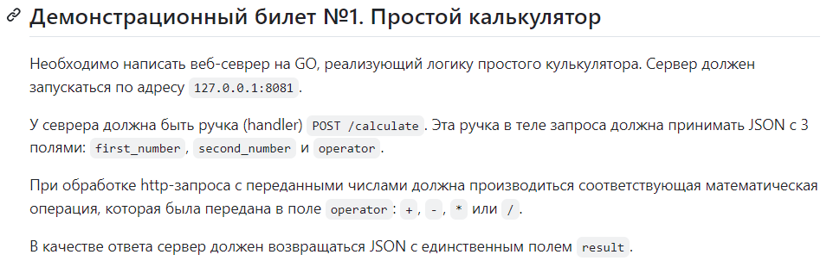
РК №1
08.10.2024

Slide 5
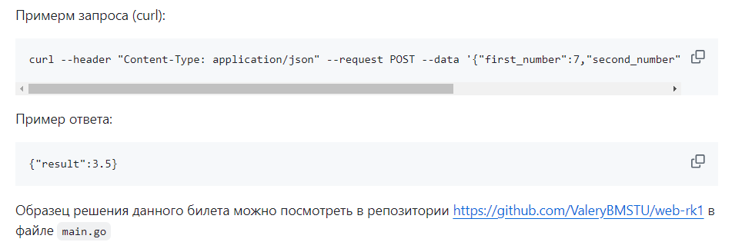
РК №1
08.10.2024

Slide 6
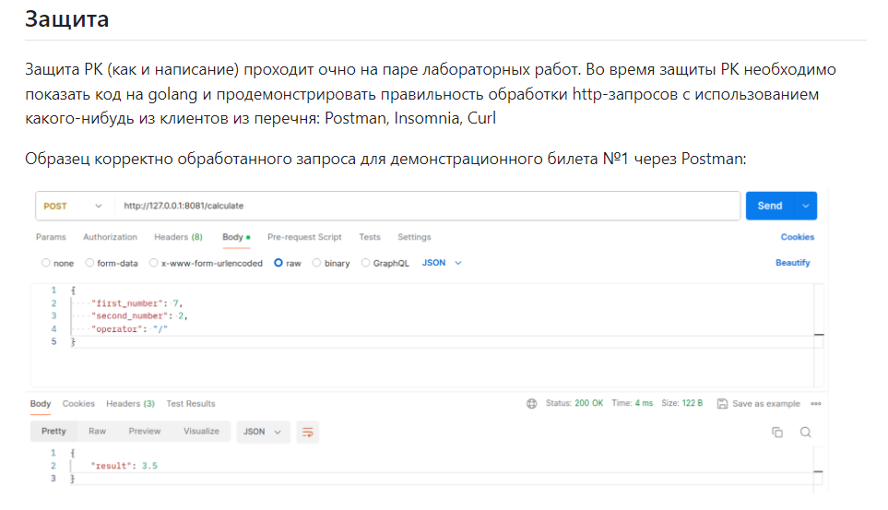
РК №1
08.10.2024

Slide 7
Синхронное / асинхронное программирование
Синхронное программирование — это поведение языка программирования, при котором операции (инструкции) в программе выполняются последовательно (синхронно), то есть в порядке их указания в коде
Асинхронное программирование — это поведение, при котором определённые операции в программе выполняются асинхронно, то есть поток не дожидается их завершения и приступает к выполнению других задач
08.10.2024

Slide 8
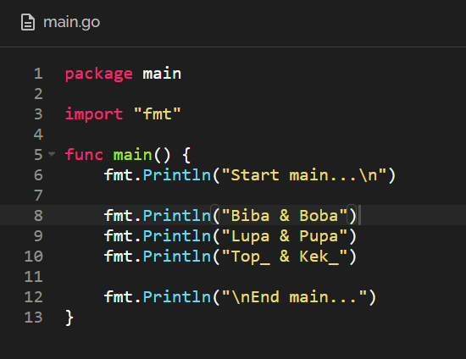
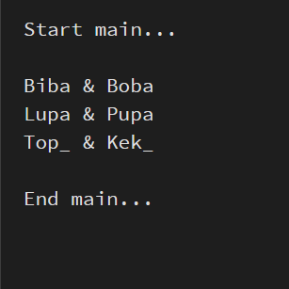
Пример синхронного кода
08.10.2024

Slide 9
Запуск функции асинхронно
Чтобы запустить функцию асинхронно в Golang, нужно поставить перед её вызовом ключевое слово go. Оно создаёт новую горутину, в которой функция будет выполняться асинхронно с вызвавшим её участком кода.
08.10.2024

Slide 10
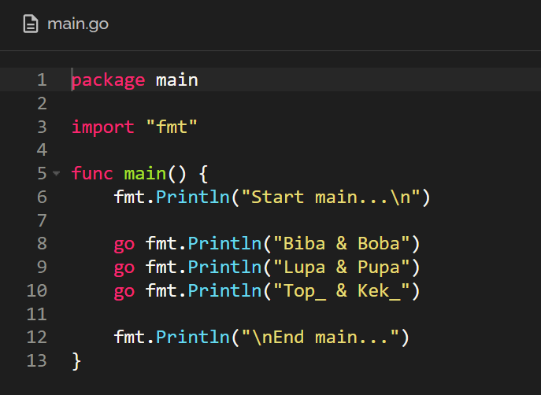
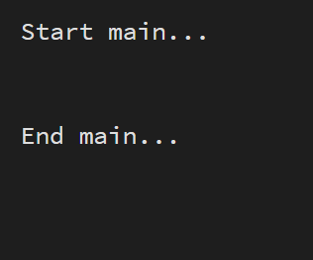
пример плохой асинхронности
08.10.2024

Slide 11
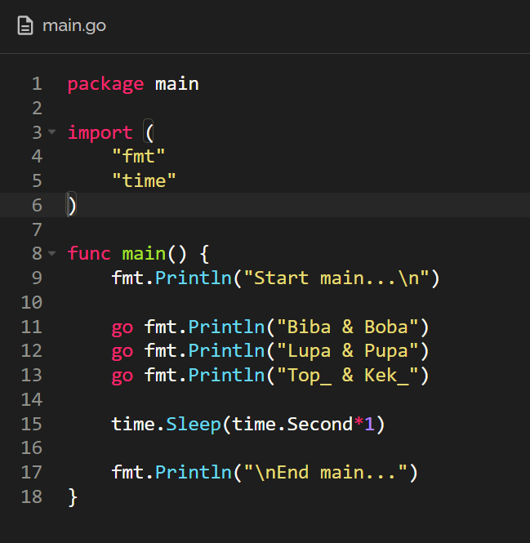
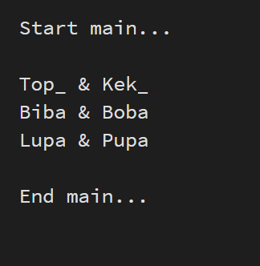
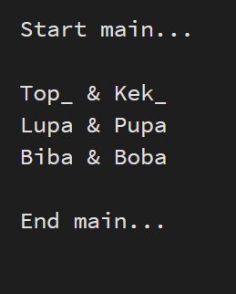
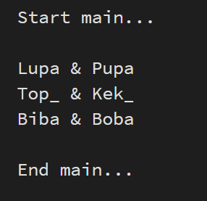
пример асинхронности
08.10.2024

Slide 12
Конкурентность и параллелизм
Конкурентность — это выполнение нескольких задач за определённое время. Задачи необязательно выполняются одновременно, поэтому их можно разделить на более мелкие и чередующиеся.
Параллелизм — это выполнение задач в одно и то же время. Подразумевается, что эти задачи будут действительно выполняться на разных физических ядрах процессора параллельно
08.10.2024

Slide 13
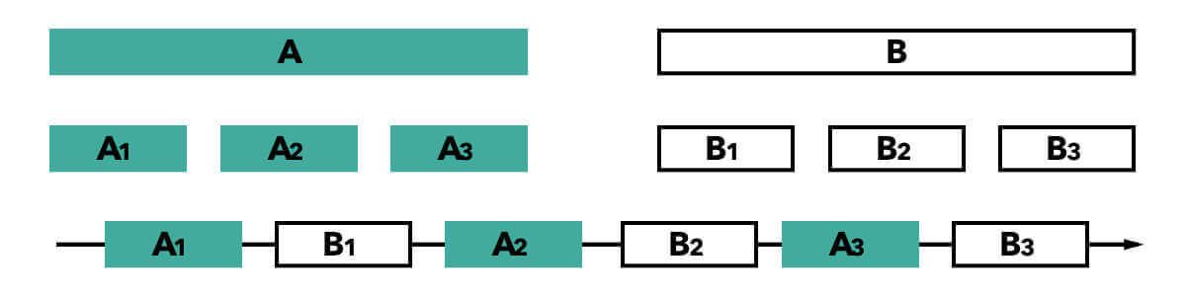
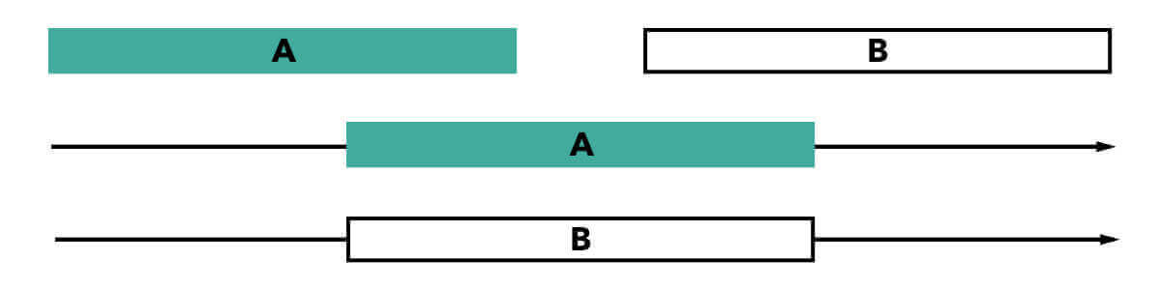
Конкурентность и параллелизм
Конкурентность:
Параллелизм:
08.10.2024

Slide 14
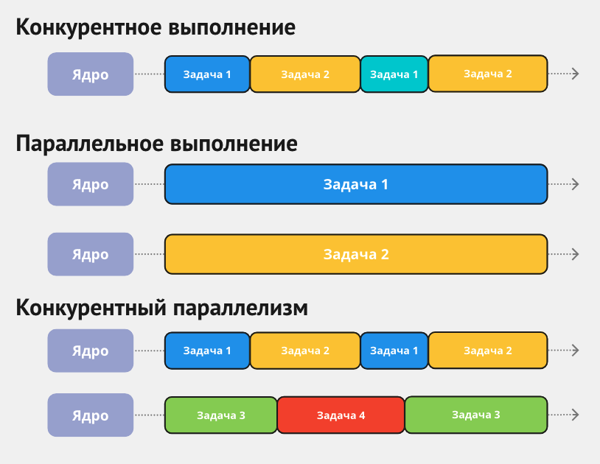
Конкурентность и параллелизм
08.10.2024

Slide 15
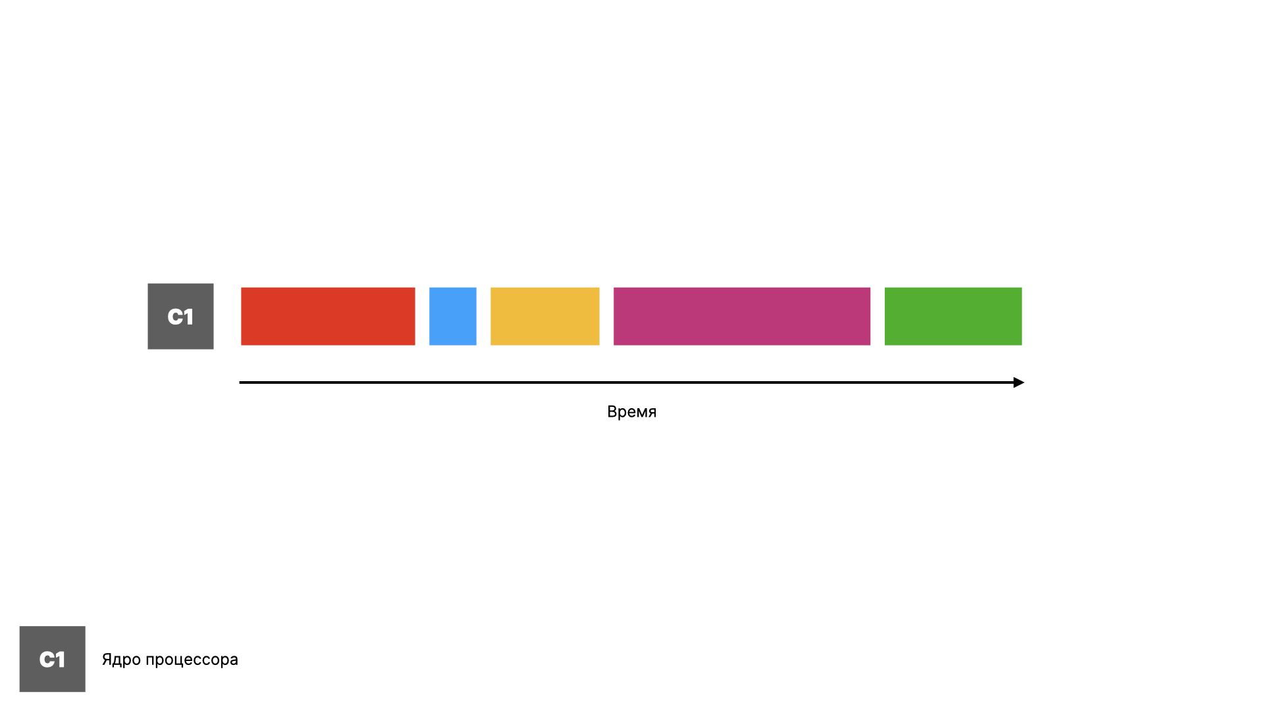
Конкурентность в одноядерной системе
08.10.2024

Slide 16
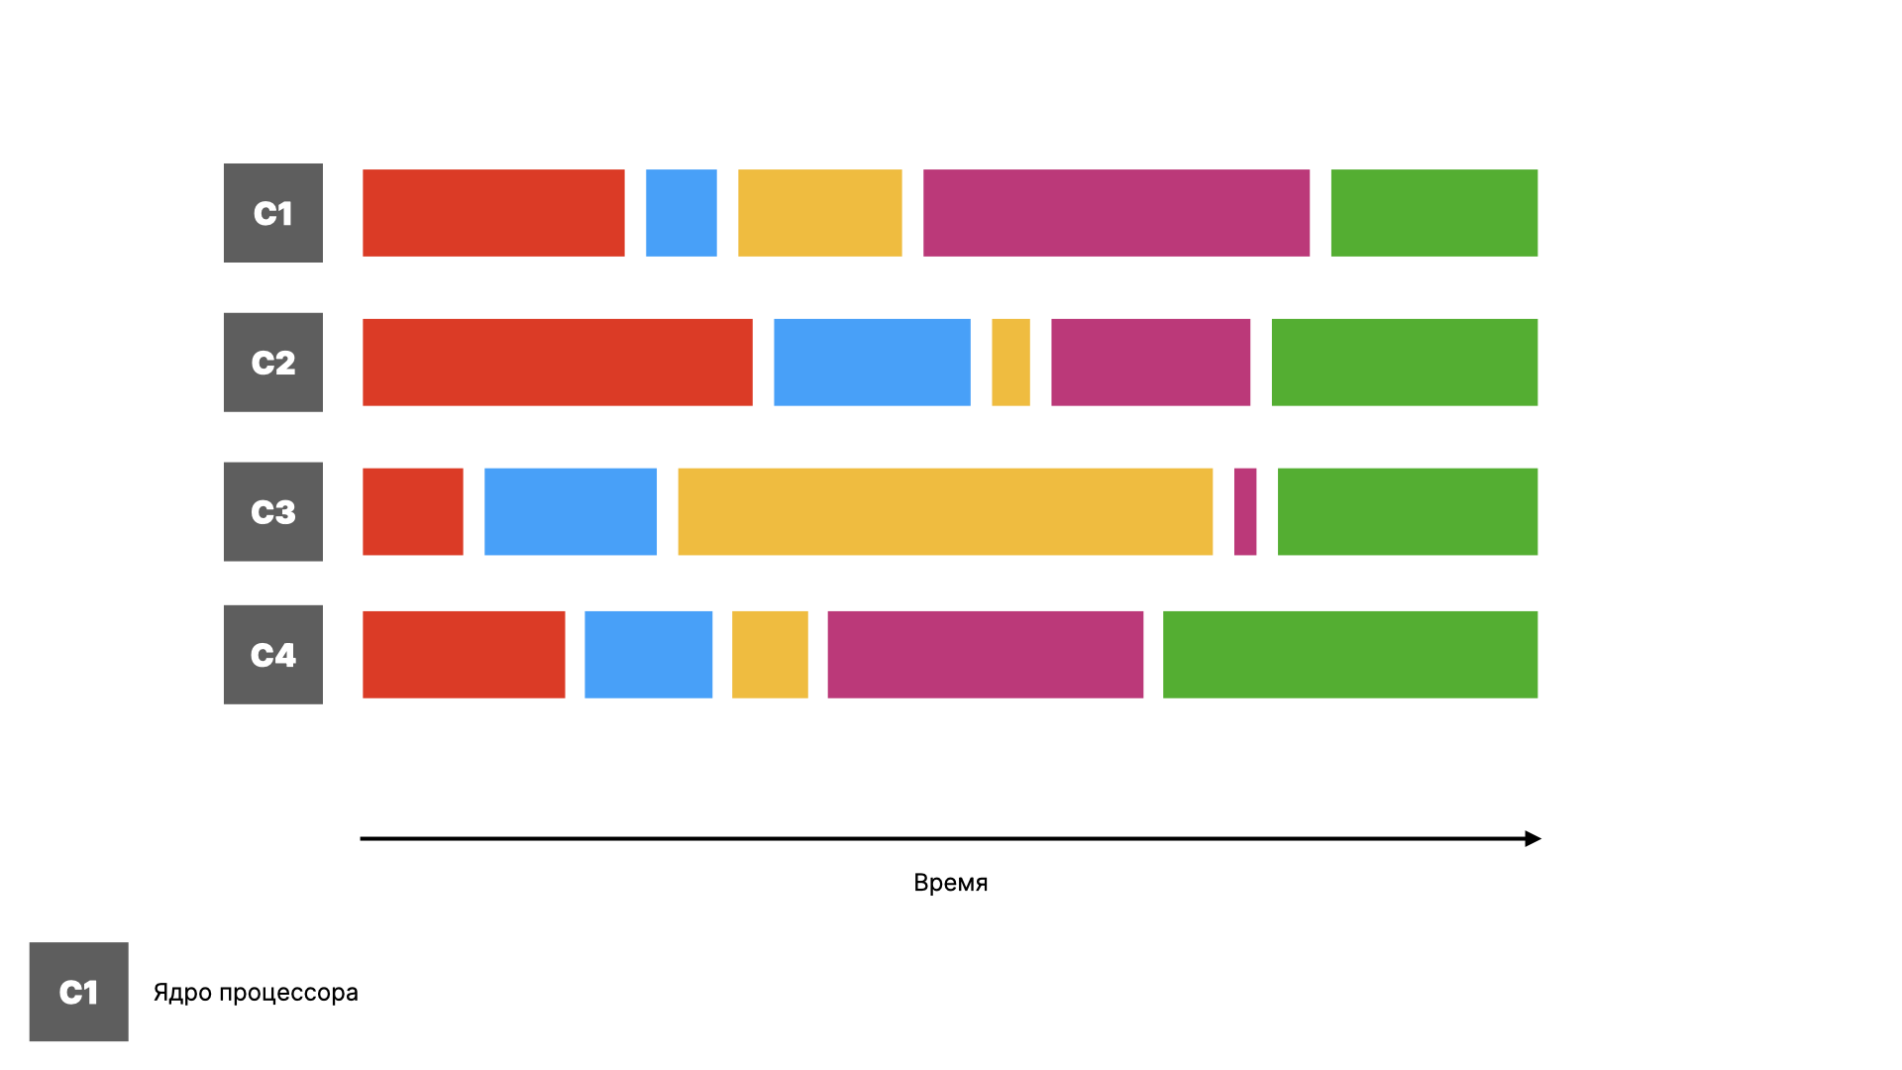
Конкурентность & параллелизм в многоядерной системе
08.10.2024

Slide 17
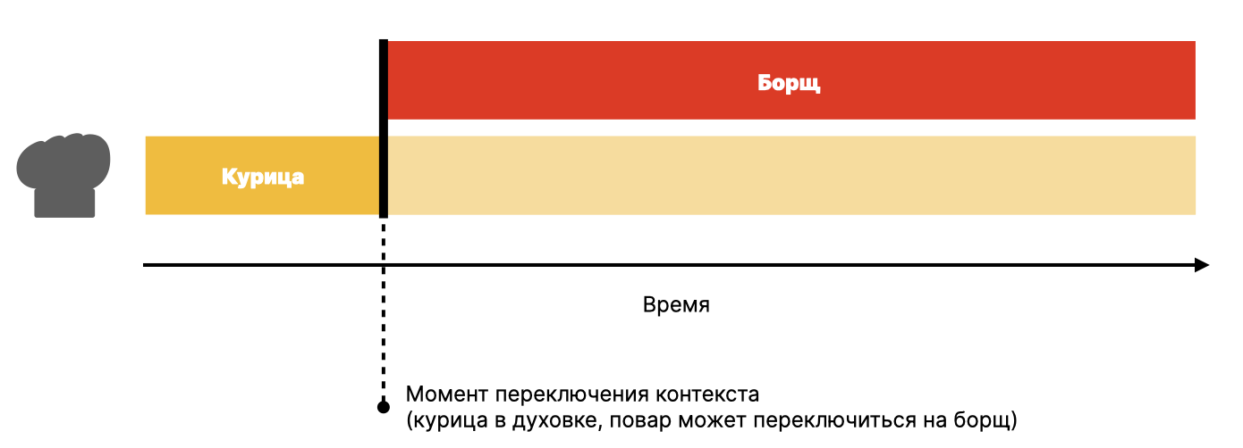
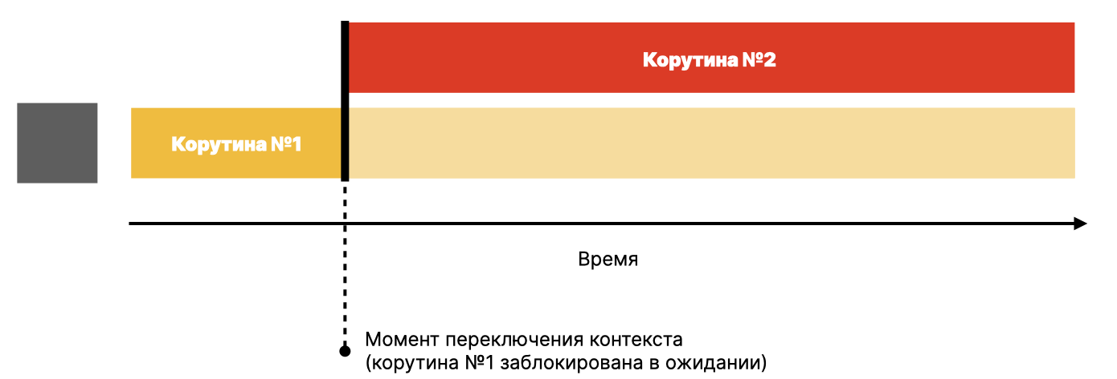
Конкурентность в Golang
08.10.2024

Slide 18
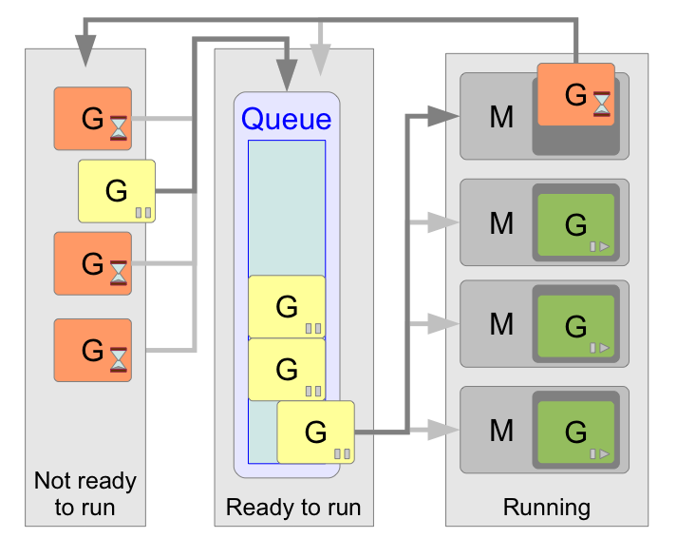
Упрощенная схема асинхронности в Golang
G – горутина
M - поток
08.10.2024

Slide 19
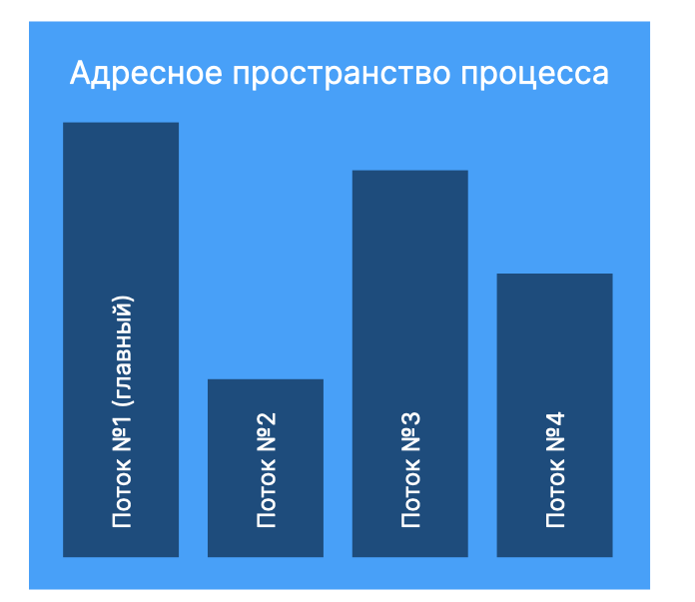
Процесс и потоки
08.10.2024

Slide 20
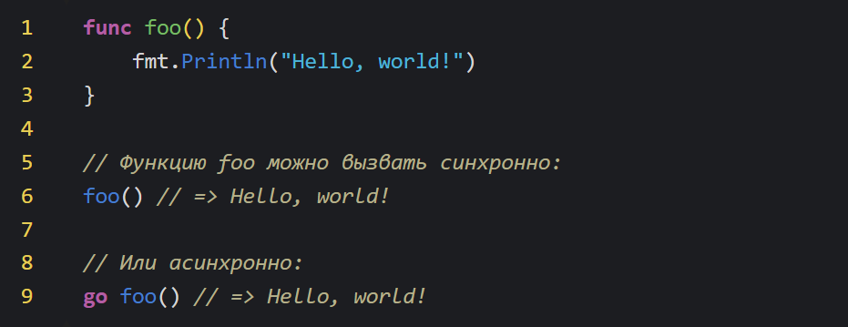
Асинхронный Golang
08.10.2024

Slide 21
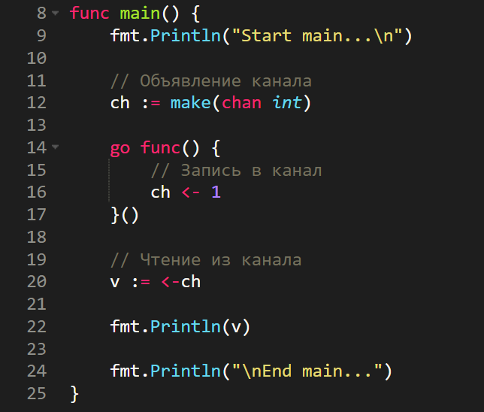
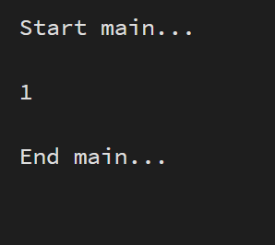
Асинхронный Golang
08.10.2024

Slide 22
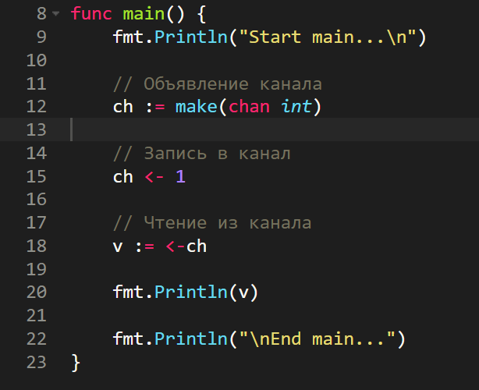
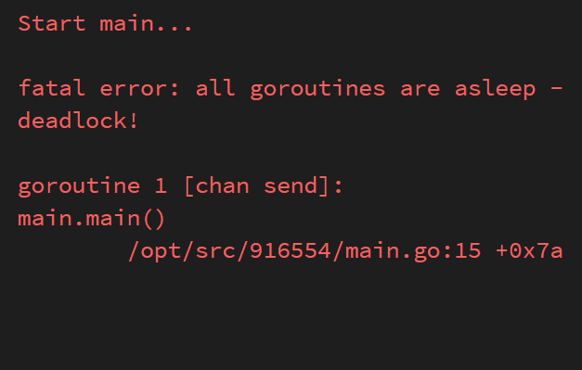
Асинхронный Golang
08.10.2024

Slide 23
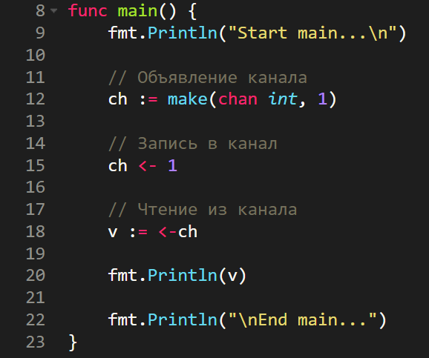
Асинхронный Golang
08.10.2024

Slide 24
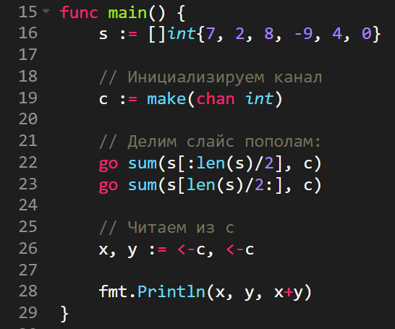
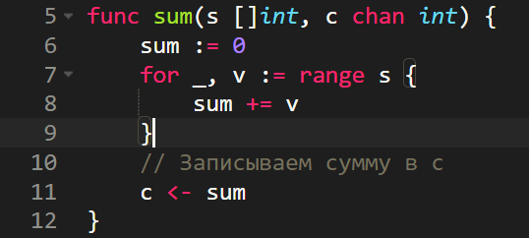

Асинхронный Golang
08.10.2024

Slide 25

Асинхронный Golang
08.10.2024

Slide 26
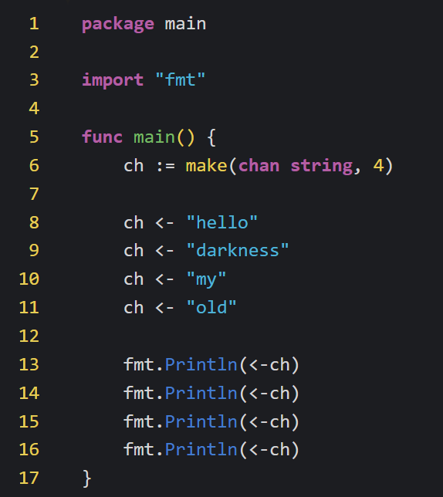
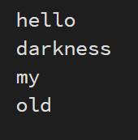
Асинхронный Golang
08.10.2024

Slide 27
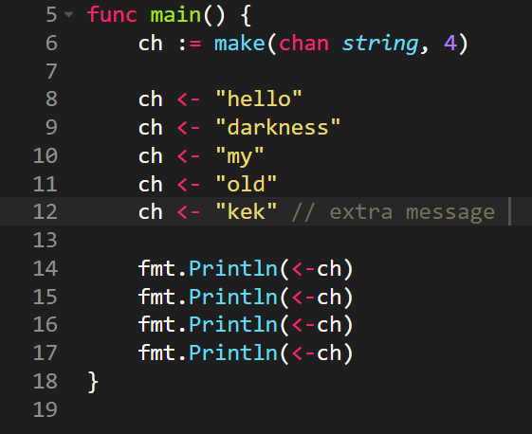
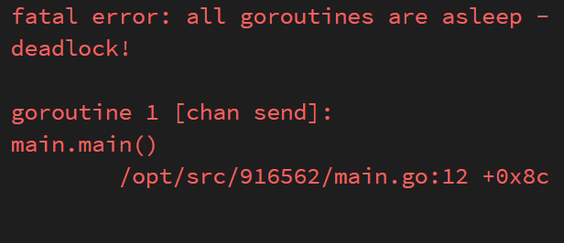
Асинхронный Golang
08.10.2024

Slide 28
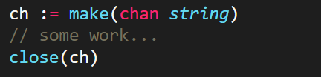
Асинхронный Golang
08.10.2024

Slide 29
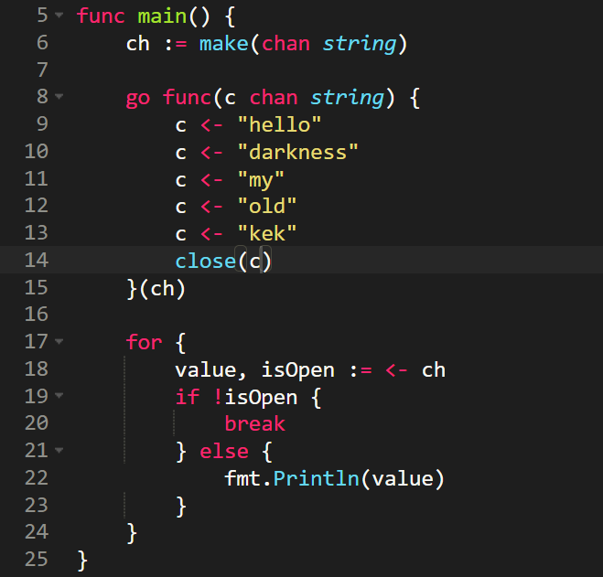
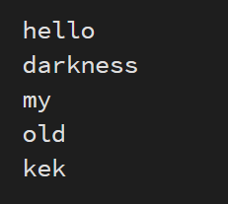
Асинхронный Golang
08.10.2024

Slide 30
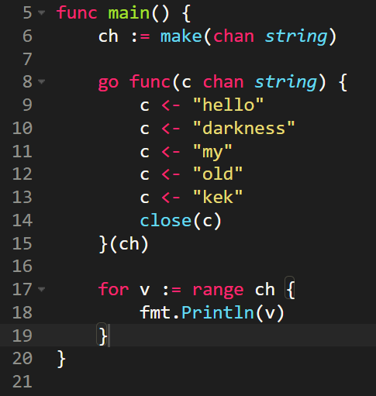
Асинхронный Golang
08.10.2024

Slide 31
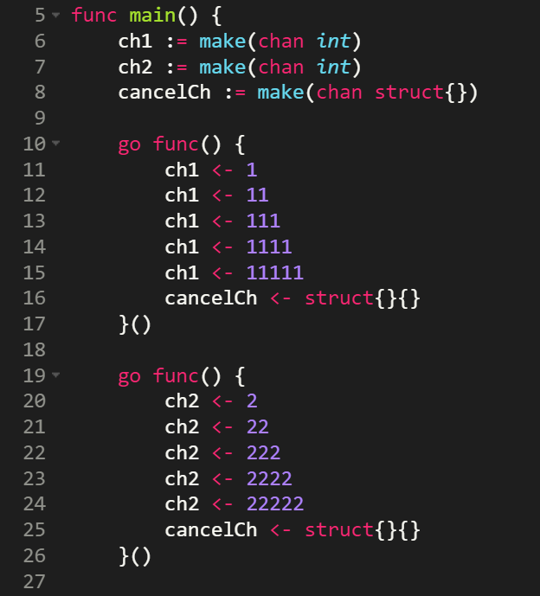
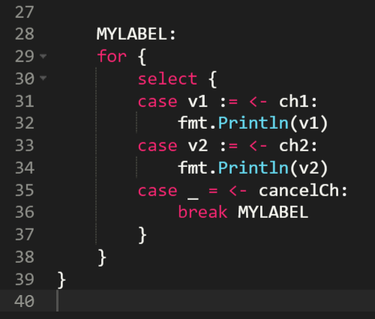
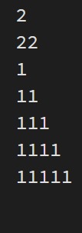
Асинхронный Golang
08.10.2024

Slide 32
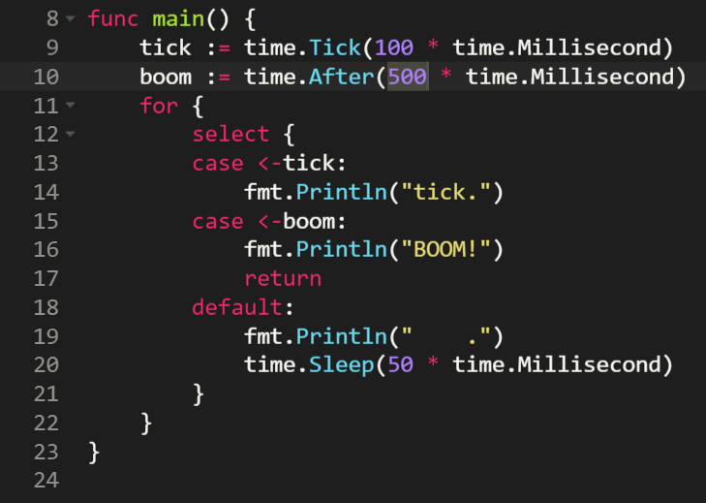
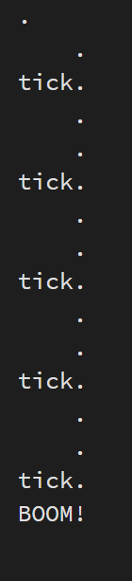
Асинхронный Golang
08.10.2024

Slide 33
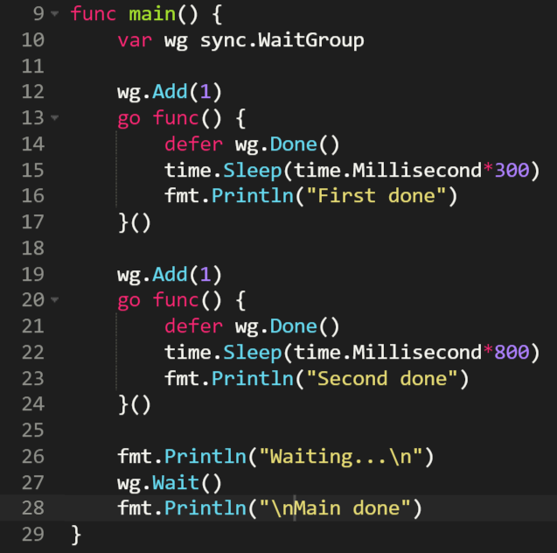
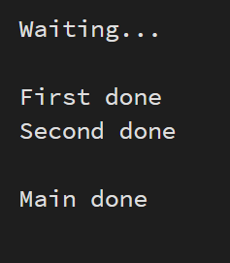
Асинхронный Golang
08.10.2024

Slide 34
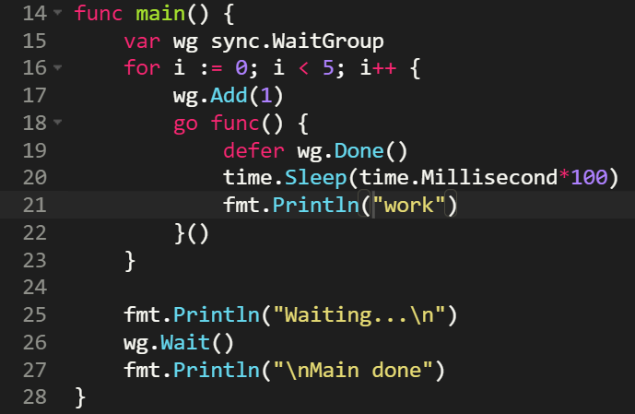
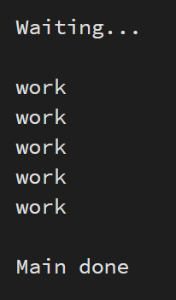
Асинхронный Golang
08.10.2024

Slide 35
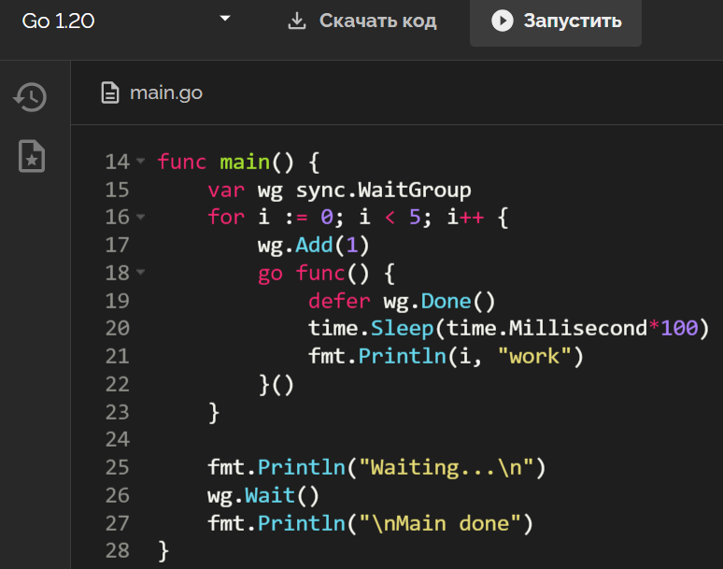
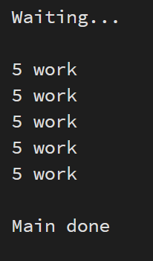
Асинхронный Golang
08.10.2024

Slide 36
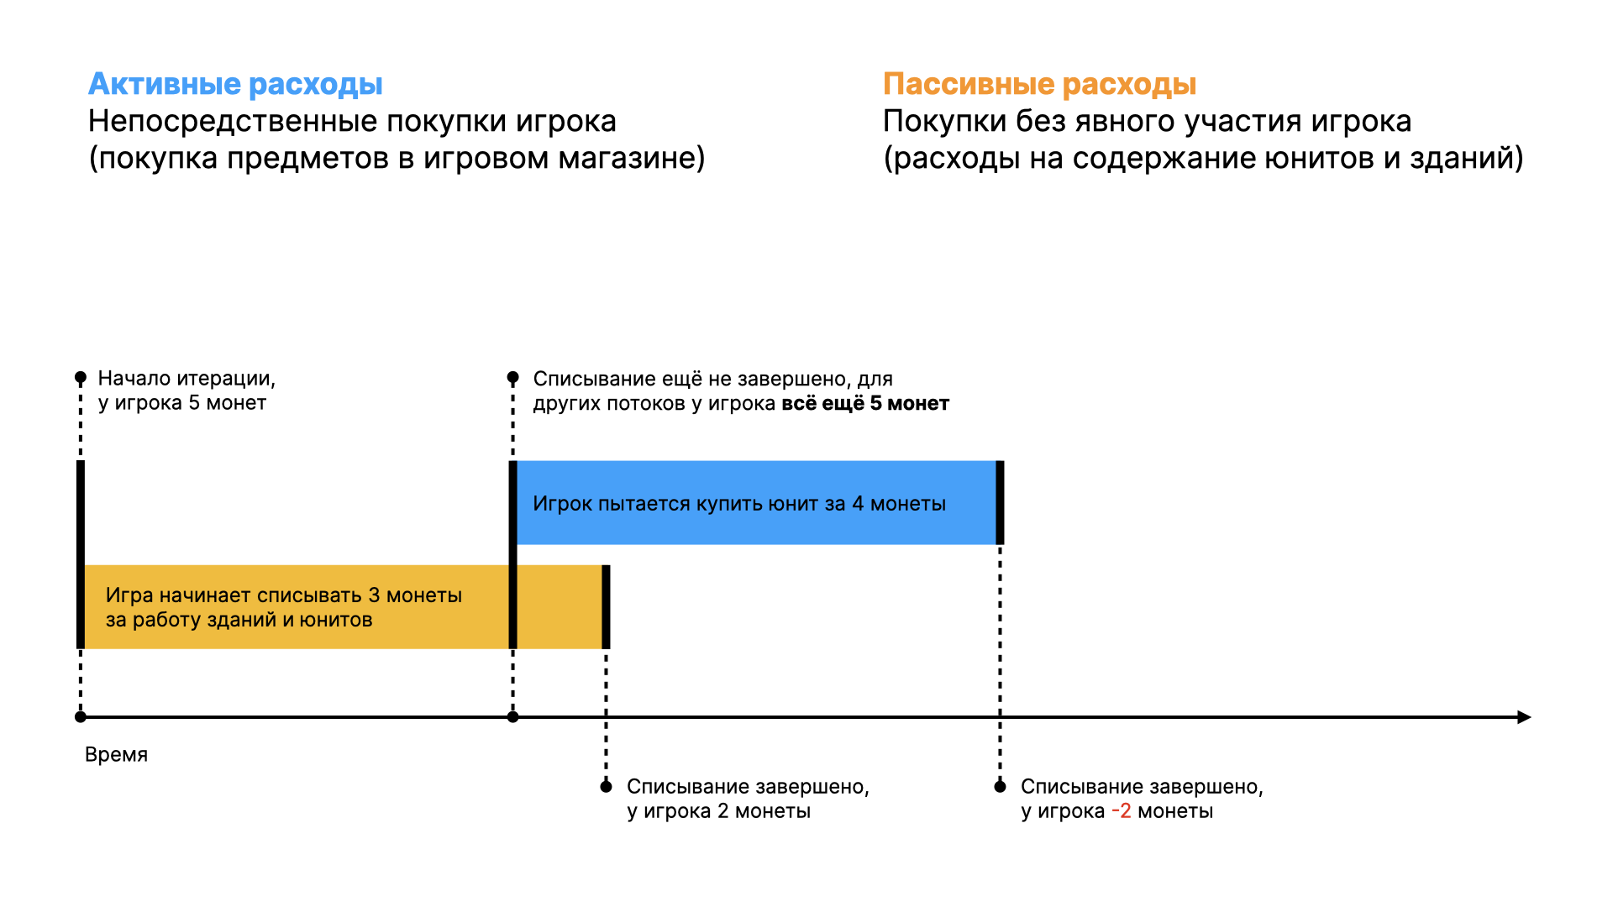
Cостояние гонки
08.10.2024

Slide 37
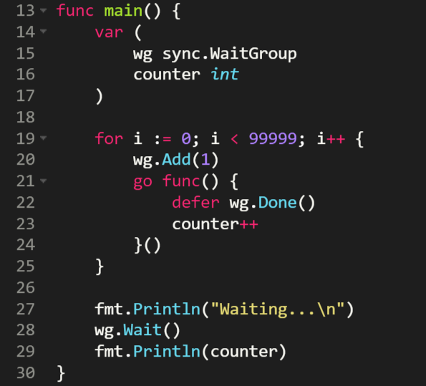

Асинхронность в golang
08.10.2024

Slide 38


Асинхронность в golang
08.10.2024

Slide 39
Источники
Конкурентность и параллелизм — разные вещи https://tproger.ru/explain/concurrency-vs-parallelism
Конкурентность в Go простым языком https://blog.ildarkarymov.ru/posts/go-concurrency/
08.10.2024

Slide 40
Спасибо за внимание :3
08.10.2024

